Slide 1
Nieuwe economie
Samenvatting
Hoofdstuk 1 t/m 3

Slide 2
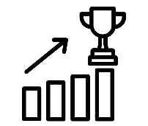
De nieuwe economie
Begrippen
Lineaire economie
Circulaire economie
Deeleconomie/Sharing Economy
Sociale, Economische en Ecologische waarden (3P’s)
Samenleving 3.0
Welvaart
Schaalgrootte
Glocalisering
IBS Thema
De nieuwe economie
Marktverkenning
Financiën
Projectmanagement
De verborgen impact
Ondernemen
IBS Toetsing
Kennistoets
Ondernemingsplan
Vlog
Week 1 | Week 2 | Week 3 | Week 4 | Week 5 | Week 6 | Vakantie | Week 7 | Week 8 | Week 9 | Week 10

Slide 3
De nieuwe economie
H0 – de oude economie, de basis
H1 – klanten, doei bezit hallo gebruik
H2 – Value cycle, Er was eens een vuilnisbeeld
H3 – Schaalgrootte, van New York tot Nieuwegein

Slide 4
Beoordelingsformulier van je ondernemersverslag
Hoe komt de nieuwe economie terug bij jullie onderneming?
Is jullie onderneming maatschappelijk verantwoord?
Sociale, Economische en Ecologische waarden (3P’s)

Slide 5
Samenvatten en Evalueren
Wat is het verschil tussen de oude en de nieuwe economie? (H0)
Wat betekent deeleconomie? (H1)
Wat is een Value Cycle? (H2)
Wat is de drie vuist regels, en waarom pas je deze toe? (H2)
Waarom hoef je niet machtig te zijn om krachtig te zijn? (H3)

Slide 6
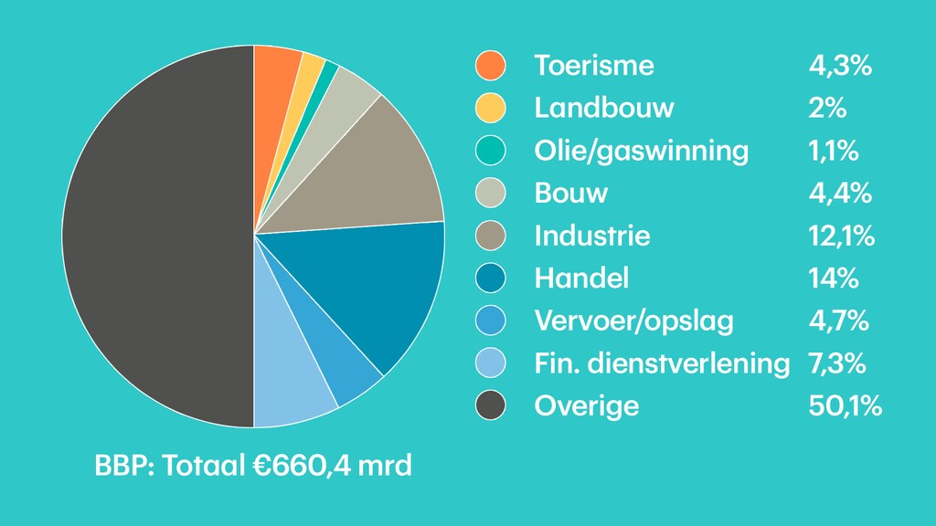
Hoe wordt nu de welvaart gemeten in de nieuwe economie?
People, sociale waarde
Planet, planetaire waarde
Profit, financiële waarde
In de huidige economie wordt de “welvaart” vaak gemeten met BBP

Slide 7
Wat betekend glocalisering?
Globaal en lokaal Hoe doen we dat?

Slide 8
Welke kenmerken zijn signalen dat het tijd wordt voor de nieuwe economie?
De wereld is een groot dorp geworden
Technologie wordt sneller en slimmer
Mensen hoeven de oude economie niet meer

Slide 9
Wat betekend een samenleving 3.0?
Nu regisseert de overheid (beslist en heeft de leiding)
In een samenleving 3.0 faciliteert de overheid in de behoefte van burger en de markt. Samen oplossingen creëren voor een gedeeld doel.

Slide 10
Voorbeeld vragen verborgen impact

Slide 11
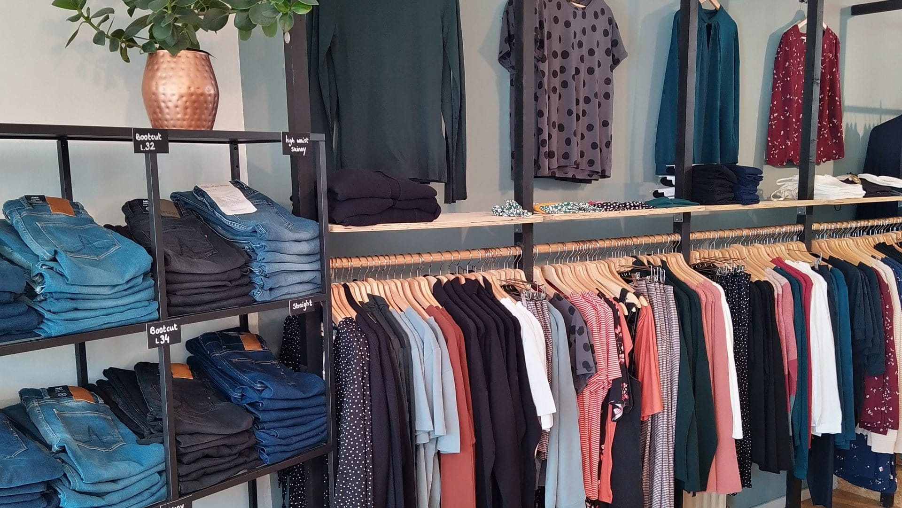
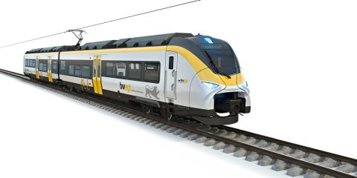
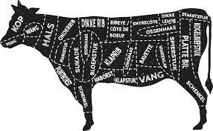
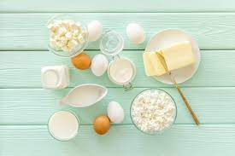
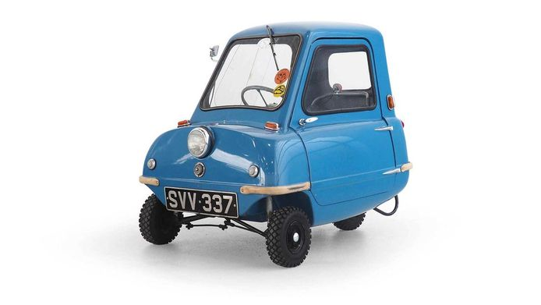
Maak van de afbeeldingen een top drie impact op duurzaamheid

Slide 12
Welke van de onderstaande onderdelen van een ecosysteem zit een maximum aan
zoetwater
Biodiversiteit van planten
Biodiversiteit van dieren
Vruchtbare landbouwgrond

Slide 13
Wat betekend BAM in de kansen matrix om je leefstijl te verduurzamen
Beter
Anders
Minder

Slide 14
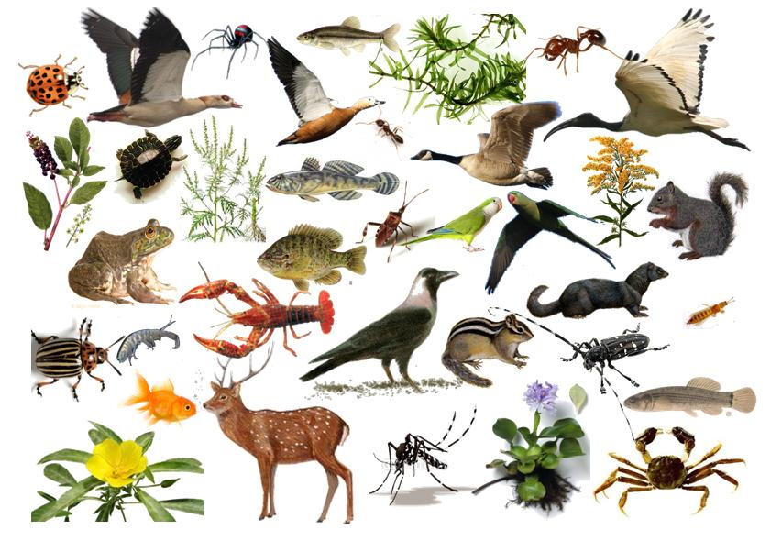
Klimaatveranderingen heeft diverse gevolgen voor de natuur, welke?
Uitputting planten en dieren
Uitputting grondstoffen
Uitheemse soorten
Kleiner leefgebied

Slide 15
Vragen en/of opmerkingen

